Slide 1
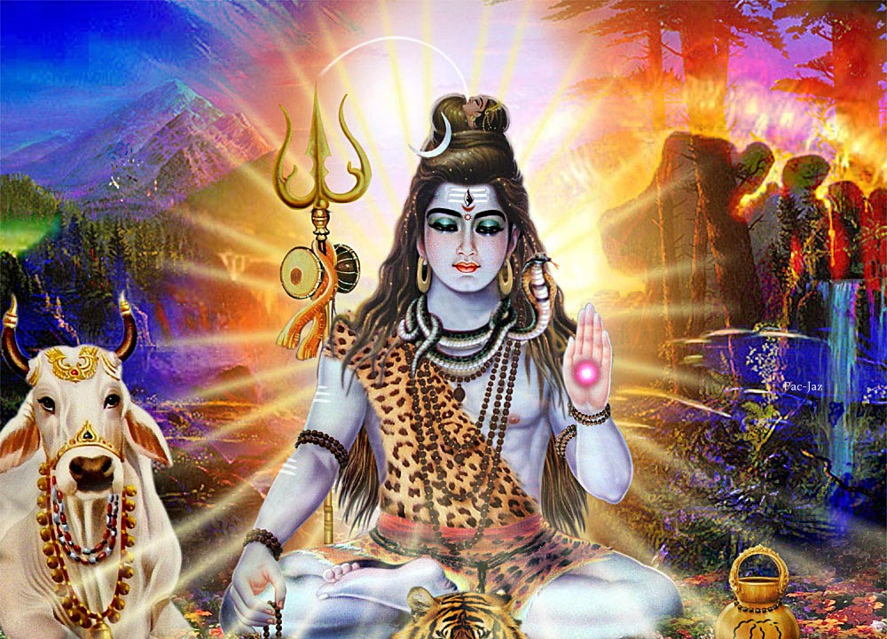


Postales Desde
La India(1)

Slide 2

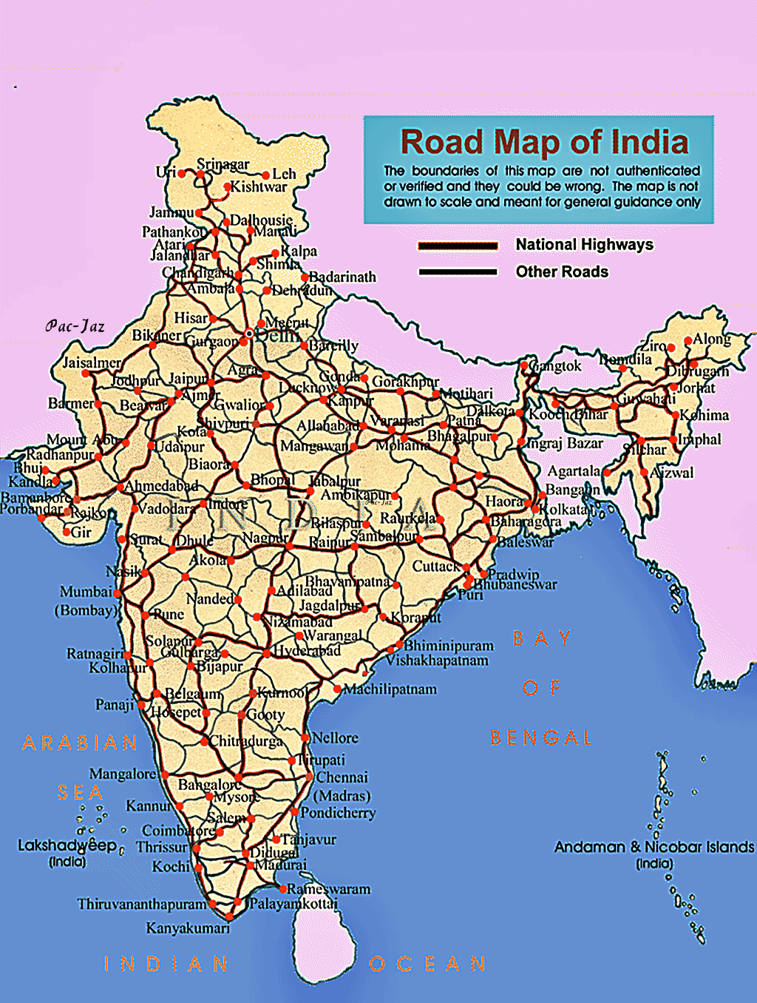

Slide 3

Historia de La India
La historia colonial de la India comienza en el siglo XVII y se extiende hasta el control de la revuelta por parte de los británicos en 1858. La independencia resultó en la división del Raj británico en tres Estados, es decir India, Pakistán y Bangladesh
Desde su independencia la India ha intervenido en cuatro guerras contra Pakistán y una contra China. También detonó una bomba nuclear en 1974y fue declarada como nación nuclear en 1998

Slide 4
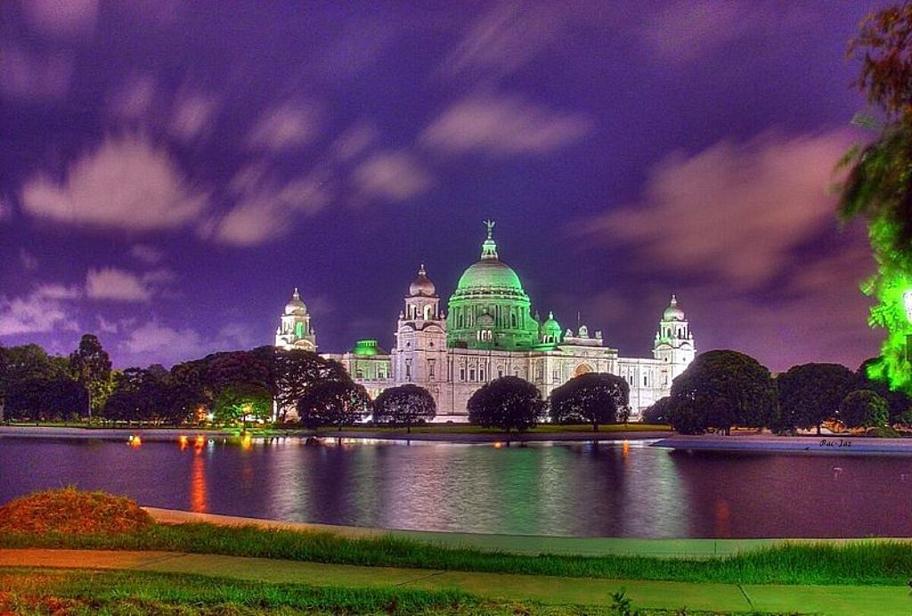
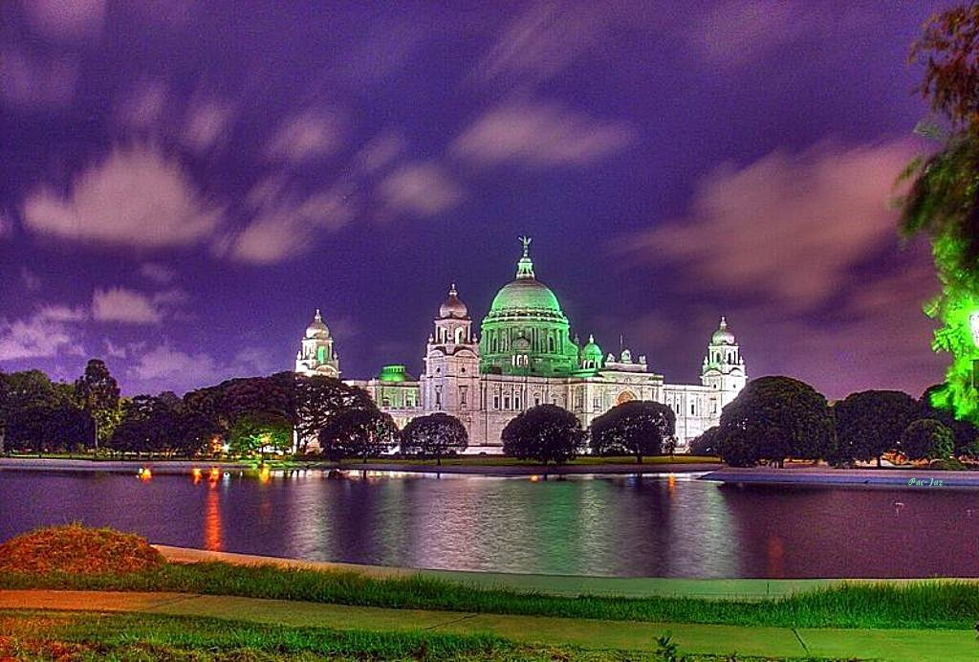

Slide 5
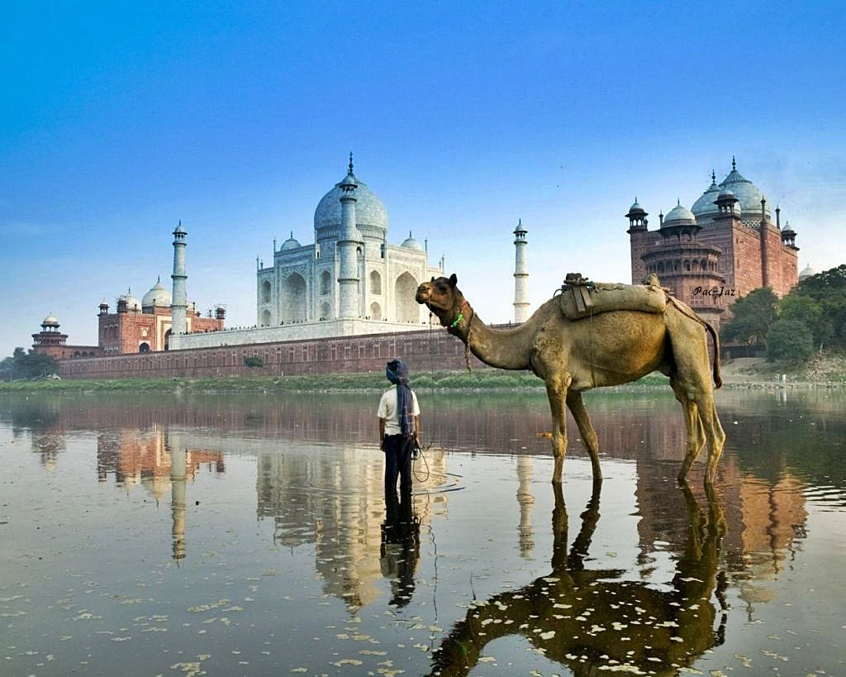

Slide 6
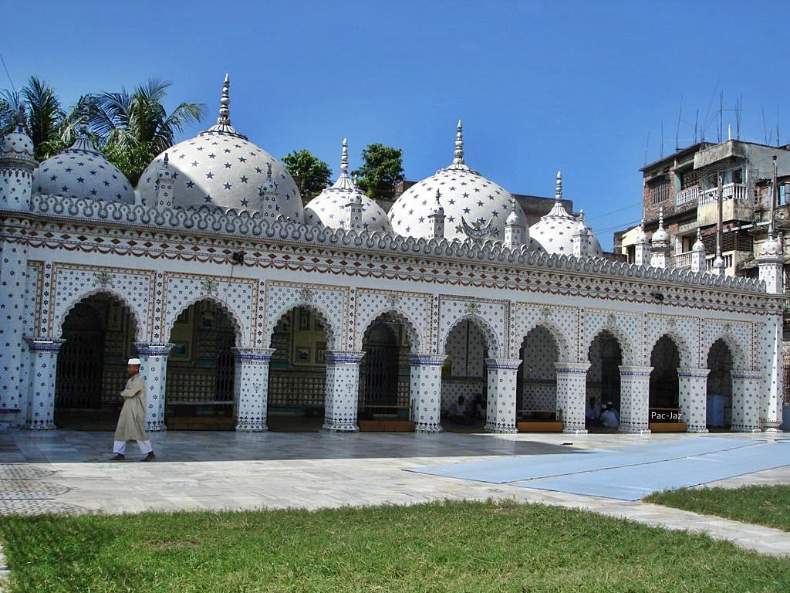

Slide 7
Comenzando con una economía inspirada en ideas socialistas después de la salida de los británicos, la India fue progresando lentamente. Fueron las reformas económicas adoptadas a principios de la década de 1990 las que impulsaron a la India a un crecimiento económico más agresivo. Actualmente la India se considera como una nación emergente con un gran potencial de desarrollo

Slide 8
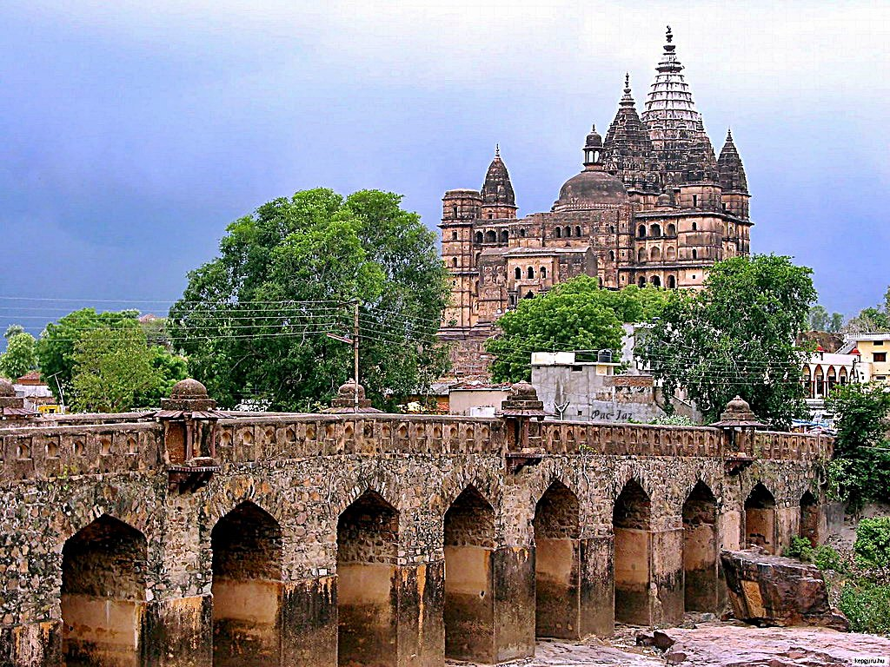

Slide 9
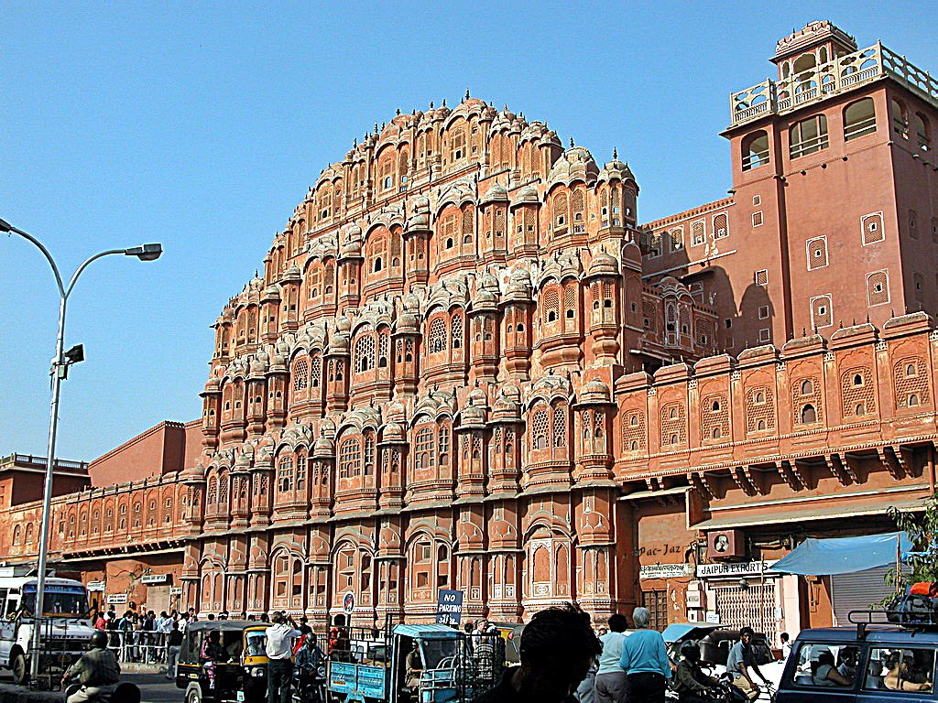

Slide 10
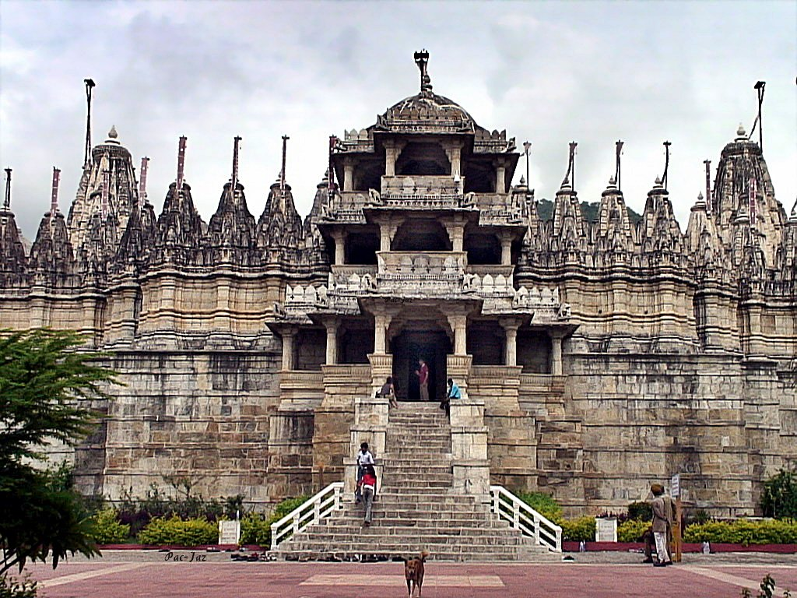

Slide 11
Los economistas predicen que, al ritmo actual de crecimiento, hacia el año 2020 India se convertirá en el país más poblado de la Tierra, y en el 2050 en la tercer mayor economía del mundo.
India es una República compuesta por 28 estados y siete territorios de la unión, con un sistema de democracia parlamentaria. Cuenta con la 11ª economía más grande del mundo en términos nominales, además de tener el cuarto PBI mundial en términos de paridad de poder adquisitivo

Slide 12
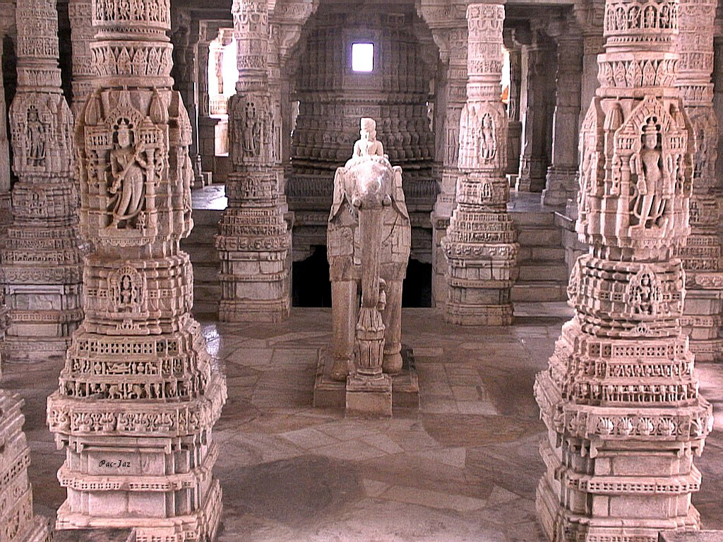

Slide 13
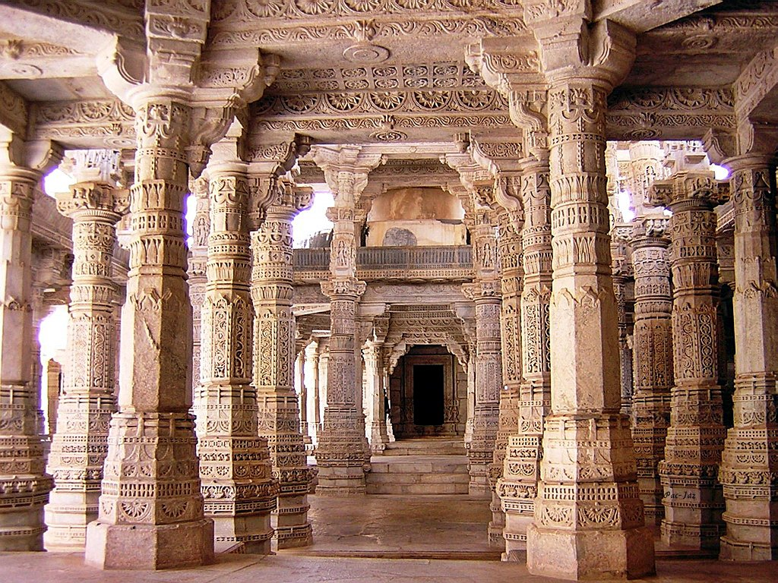

Slide 14
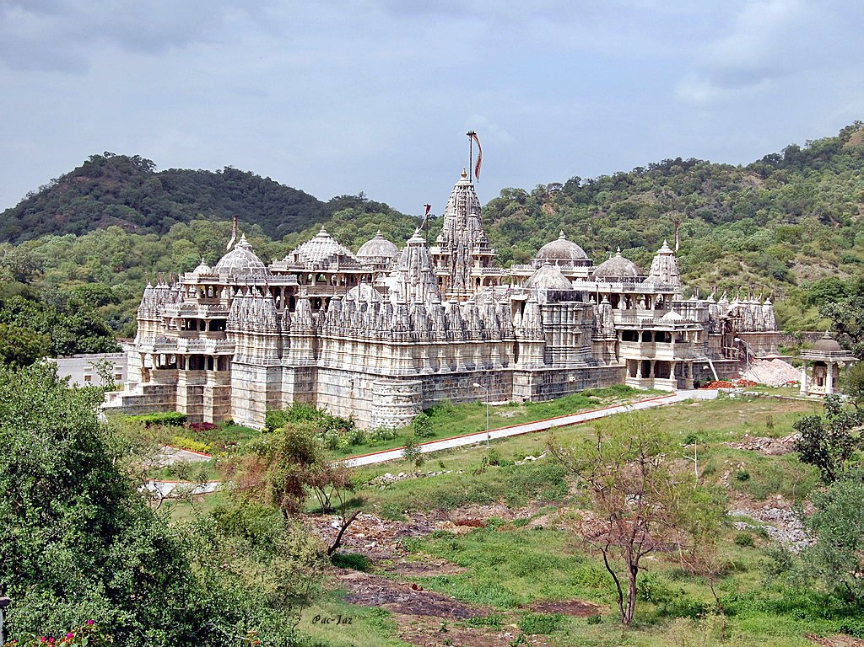

Slide 15
Las reformas económicas de 1991 la han transformado en una de las economías de más rápido crecimiento; sin embargo, todavía sufre de problemas como los altos niveles de pobreza, analfabetismo, pandemias y malnutrición. Además de una sociedad pluralista, multilingüe y multiétnica, la India también alberga una flora y fauna diversa en diferentes hábitats protegidos.

Slide 16
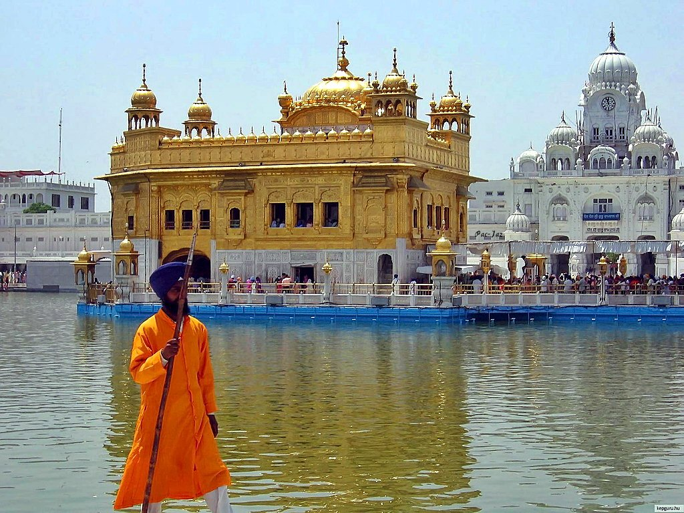

Slide 17
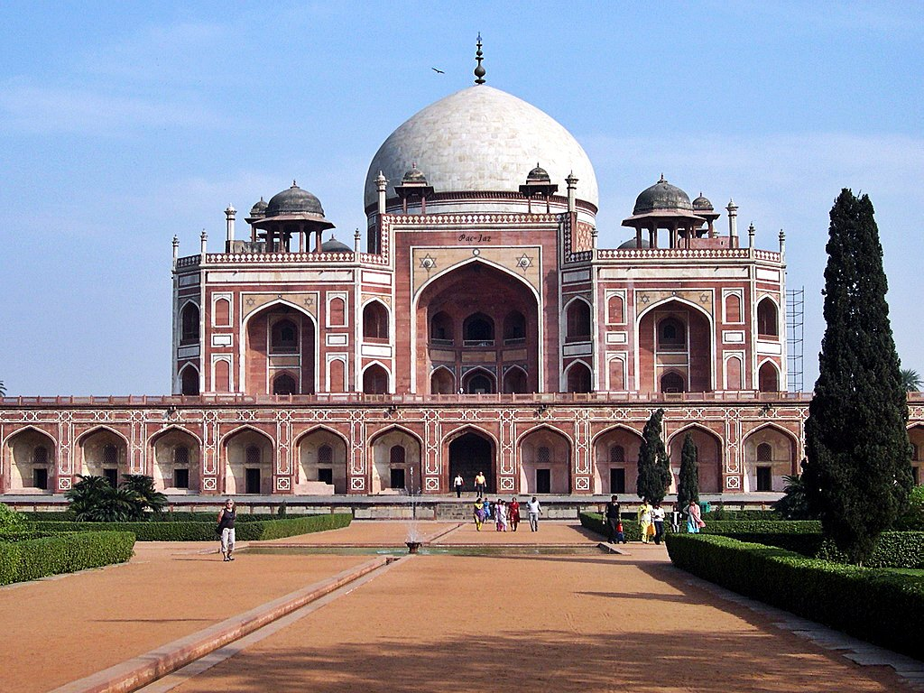

Slide 18
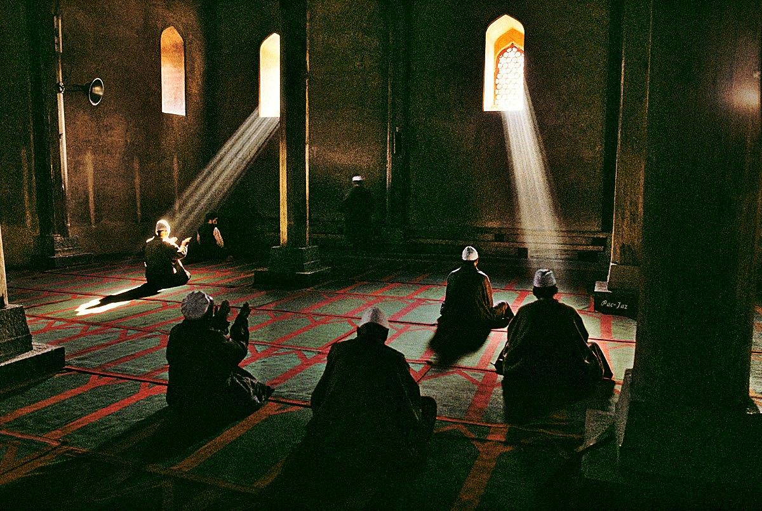

Slide 19
A pesar de su impresionante crecimiento económico en las últimas décadas, la India todavía contiene la mayor concentración de personas pobres en el mundo y tiene una alta tasa de malnutrición entre los niños menores de tres años (46 % en el año 2007). A pesar de que en las últimas décadas India ha evitado las hambrunas , la mitad de los niños tienen un peso inferior al promedio mundial, una de las tasas más altas en el mundo y casi el doble de la tasa de Africa subsariana

Slide 20
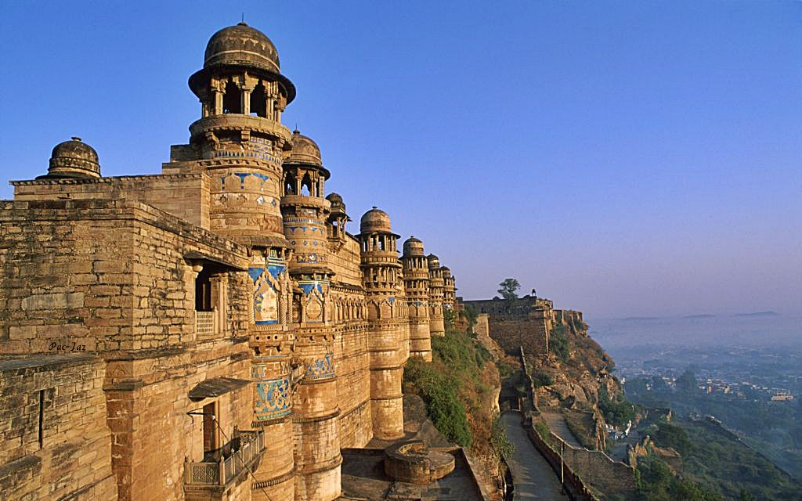

Slide 21
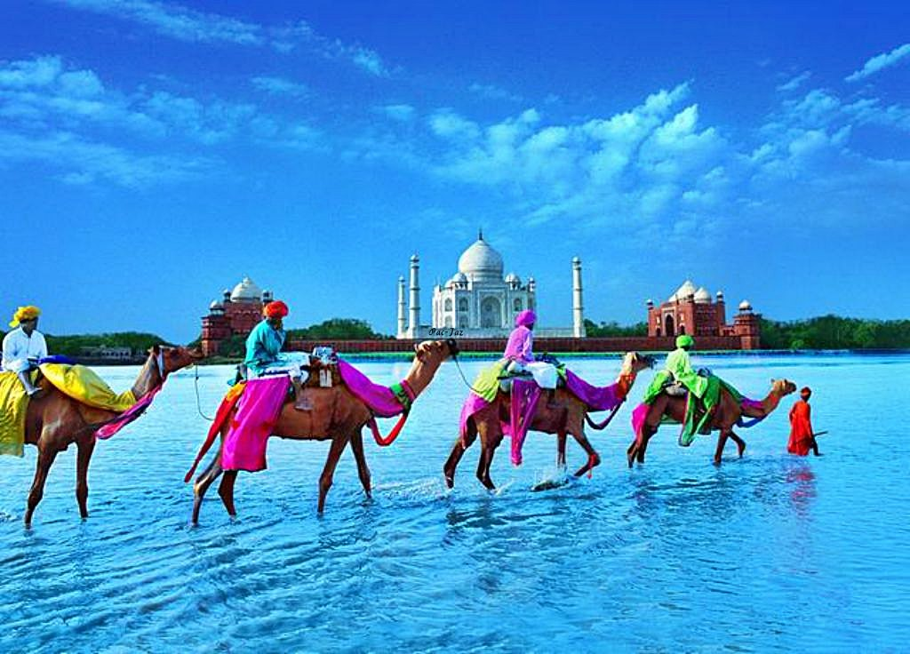

Slide 22

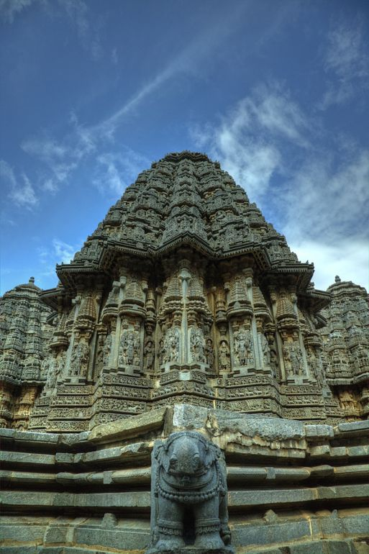

Slide 23
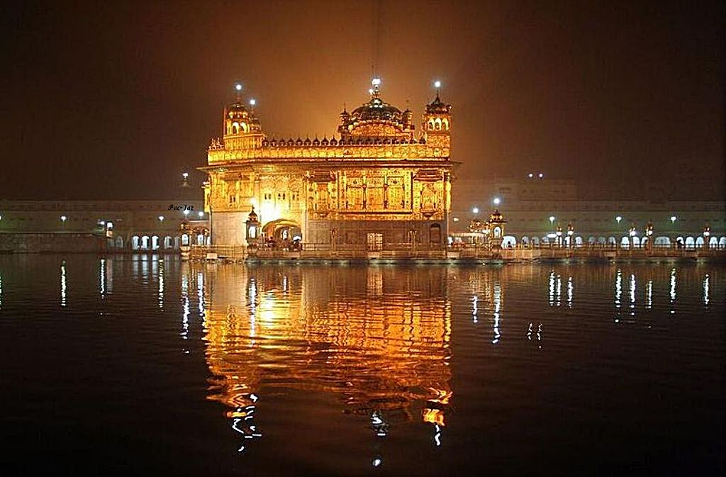

Slide 24
Con una población estimada en más de 1.160 millones de habitantes, la India es el segundo país más poblado del mundo. En los últimos cincuenta años se ha visto un rápido aumento de la población urbana debido en gran parte a los avances médicos y el aumento masivo de la productividad agrícola por la revolución verde
La población urbana de la India aumentó once veces durante el siglo XX y se concentra cada vez más en las grandes ciudades. (Bombay ,Delhi y Calcuta), tenían más de diez millones de habitantes cada una. Sin embargo, en ese mismo año más del 70% de la población de la India residía en áreas rurales.

Slide 25
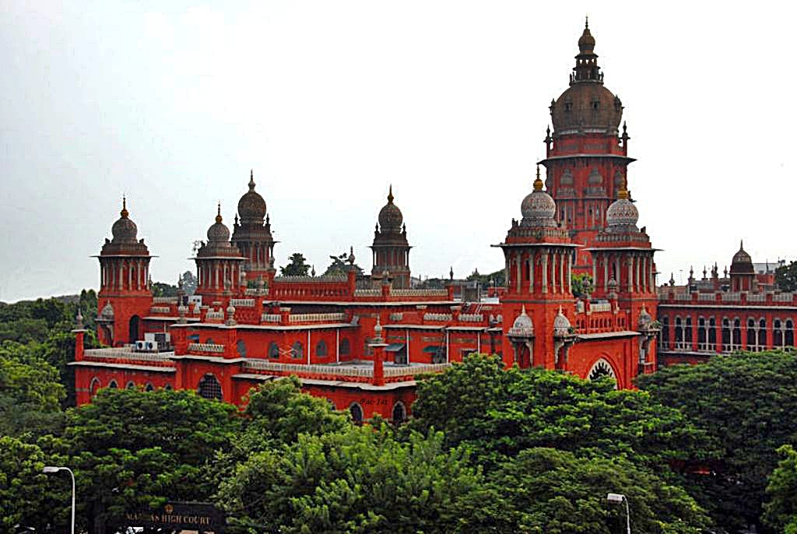

Slide 26
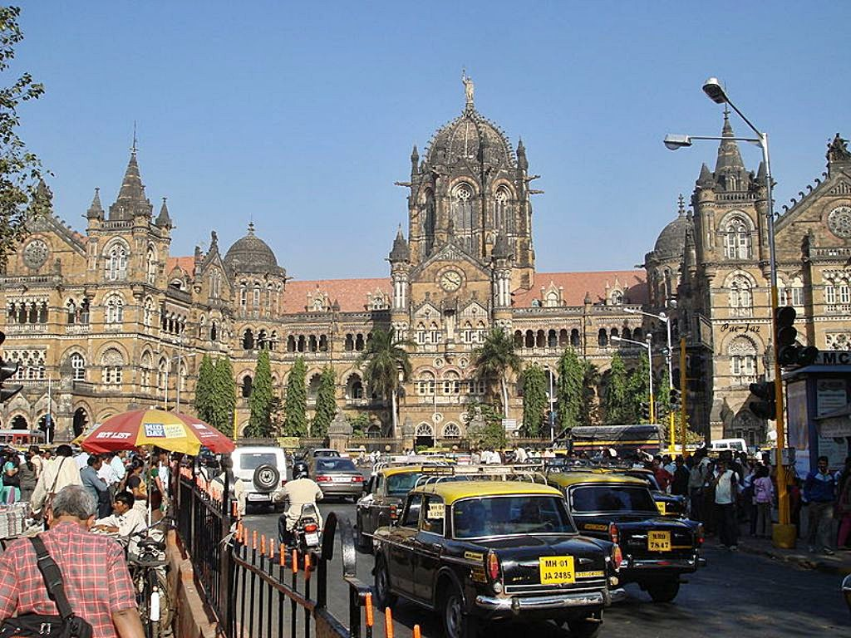

Slide 27

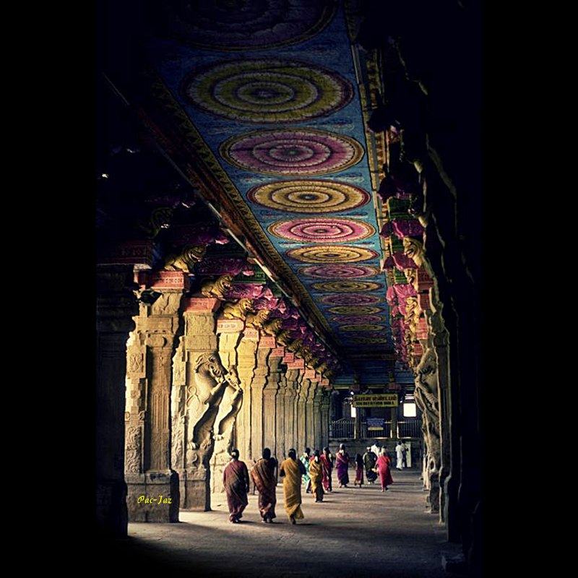

Slide 28
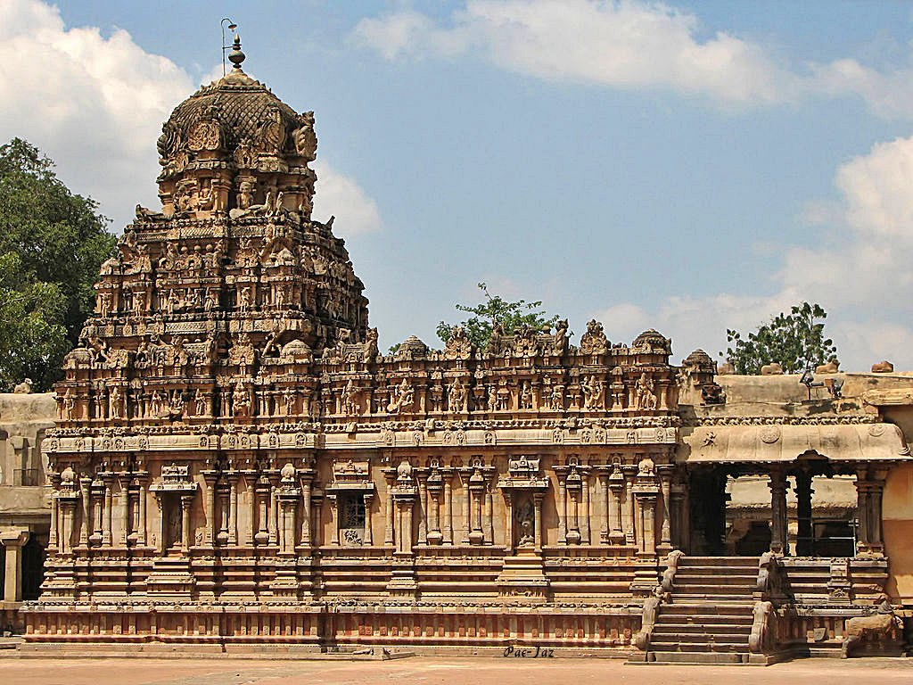

Slide 29
Más de 800 millones de indios (80,5% de la población) son hindúes. Otros grupos religiosos con presencia en el país son: los musulmanes(13,4 %), los cristianos (2,3 %),sijs (1,9 %),budistas (0,8 %),jainistas (0,4 %), judíos ,zoroastras , bahaíes y otros. Los adivasi constituyen el 8,1% de la población. India tiene la tercera población musulmana más grande del mundo y tiene la mayor población de musulmanes para un país de mayoría no musulmana.

Slide 30
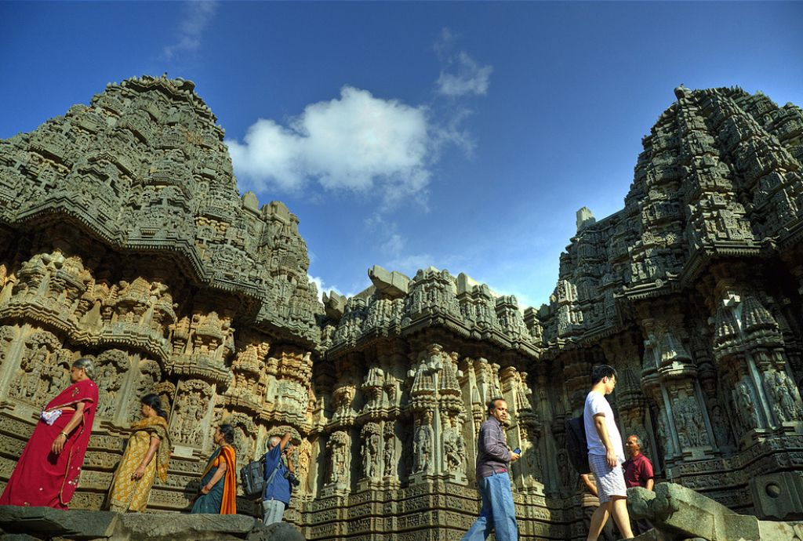

Slide 31
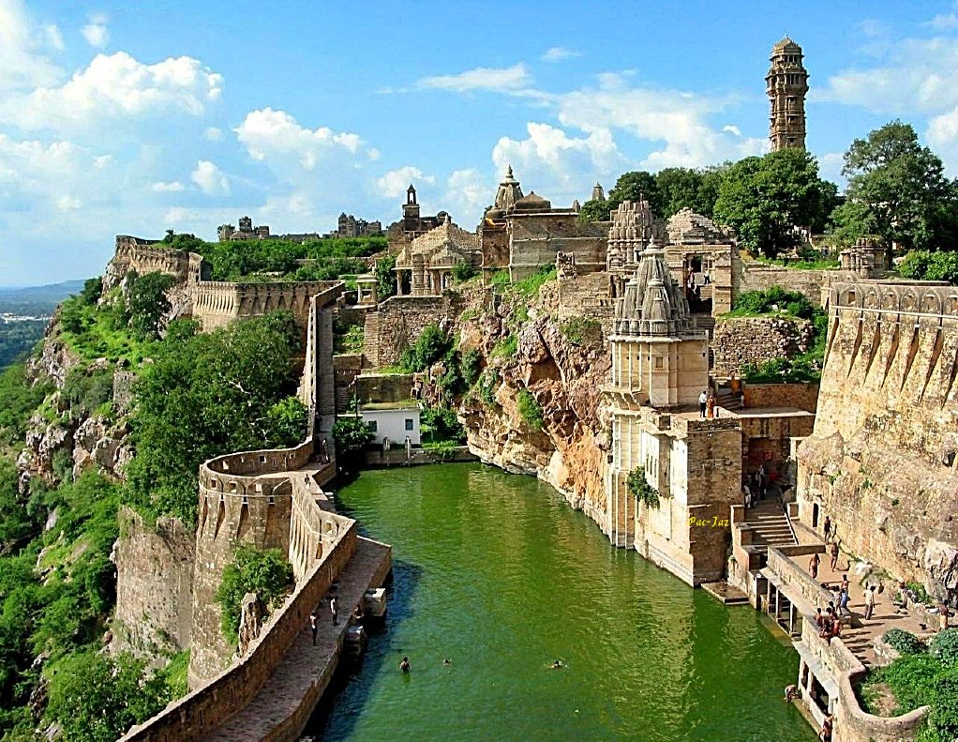

Slide 32
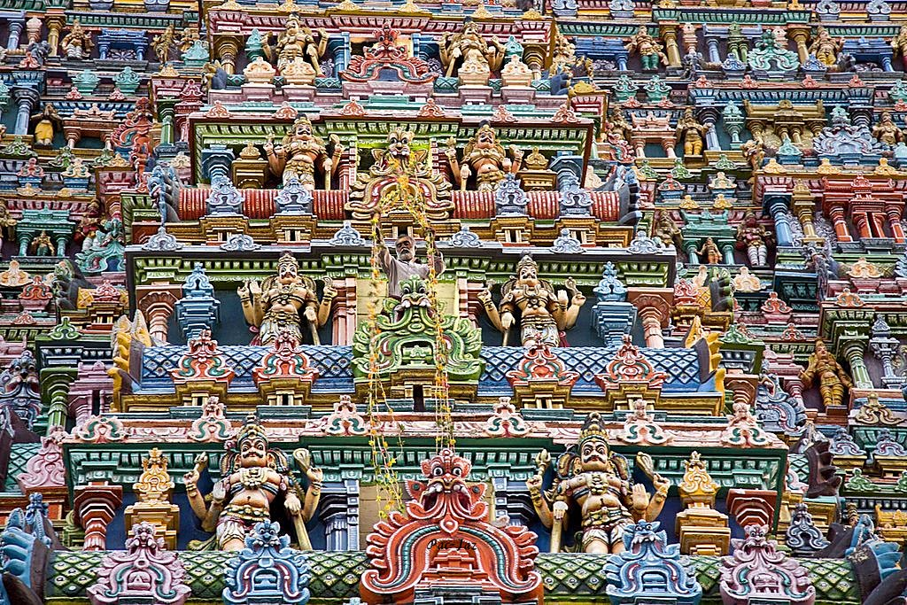

Slide 33
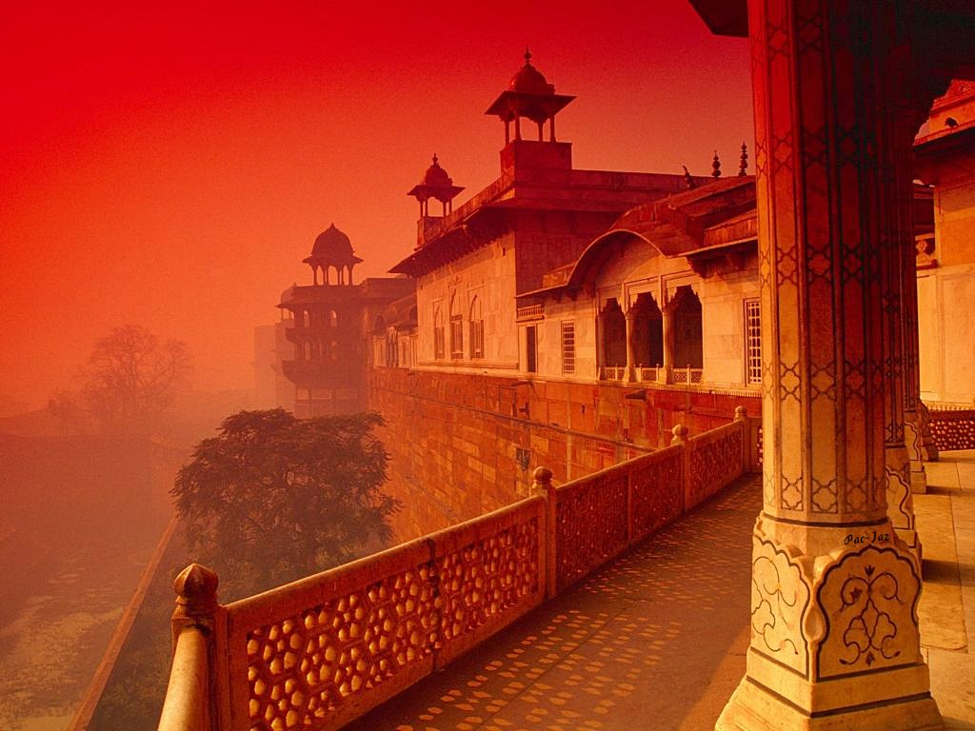

Slide 34
La tasa de alfabetización de la India es de 64,8% (53,7% en mujeres y 75,3 % en hombres). El estado de Kerala tiene la mayor tasa de alfabetización con un 91%, mientras que Bihar tiene la más baja con sólo un 47%. El índice de masculinidad en India es de 944 mujeres por cada 1000 hombres. La edad promedio es de 24,9 años, mientras la tasa de crecimiento demográfico es de 1,38% anual: cada año se presentan 22.01 nacimientos por cada 1.000 personas. Según la Organización Mundial de la Salud , cada año mueren 900.000 indios por beber agua en mal estado e inhalar aire contaminado. La Malaria es endémica en India. Hay unos 60 médicos por cada 100.000 personas en India..

Slide 35
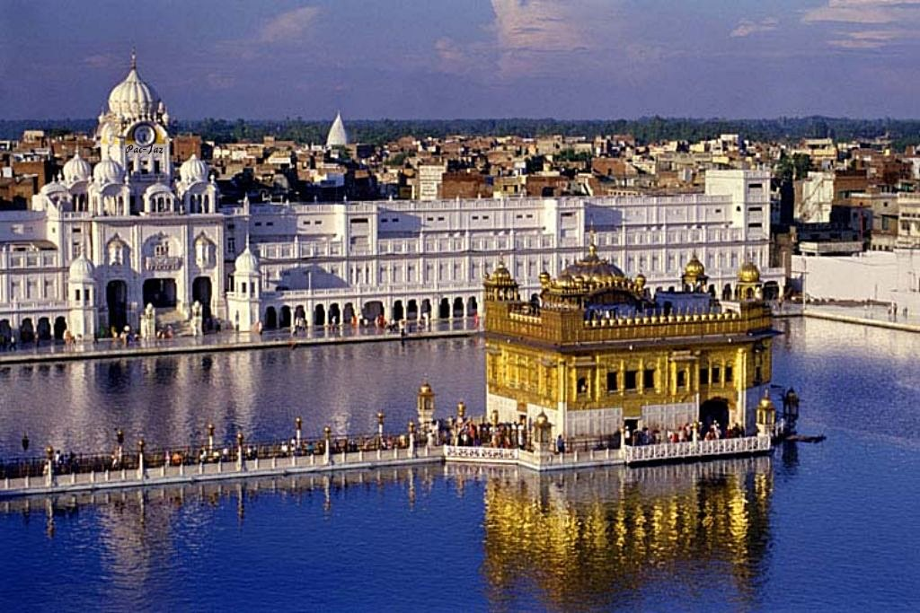

Slide 36
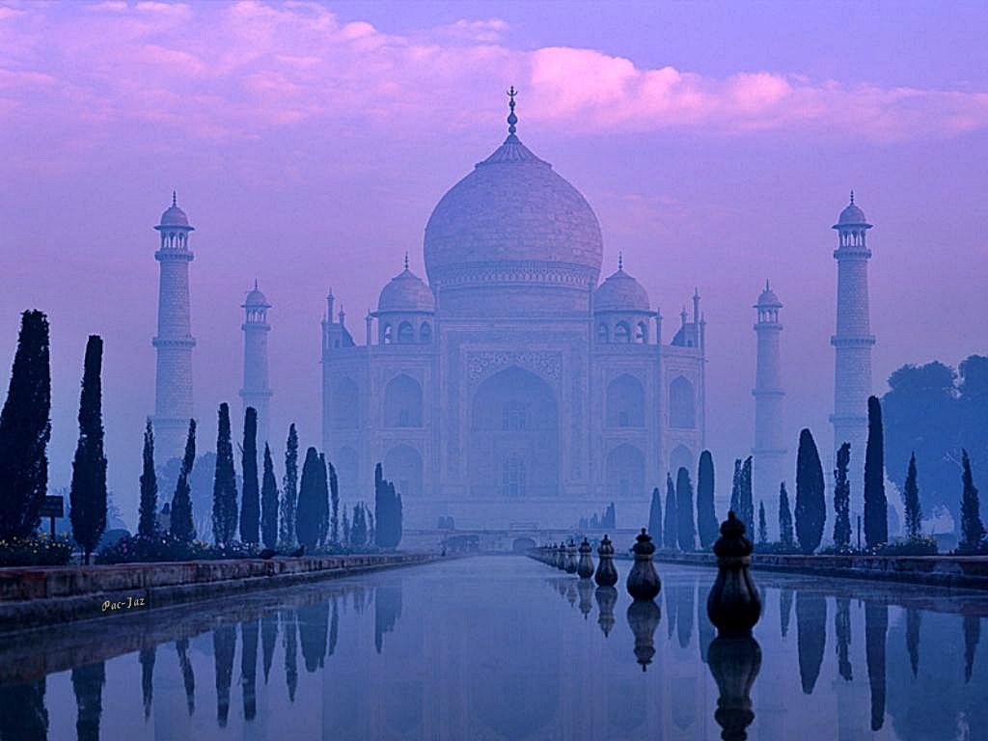

Slide 37
La India es la segunda entidad geográfica con mayor diversidad cultural, lingüística y genética del mundo, después del continente africano. India es hogar de dos grandes familias linguísticas : indo-aria- (hablado por aproximadamente el 74 % de la población) y la drávida (hablado por aproximadamente el 24 %). Otras lenguas habladas en India provienen de las familias lingüísticas austroasiáticas y tibetano-birmanas

Slide 38
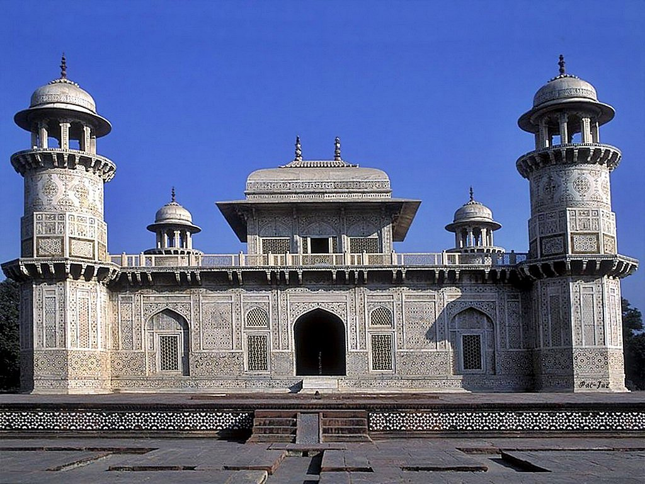

Slide 39
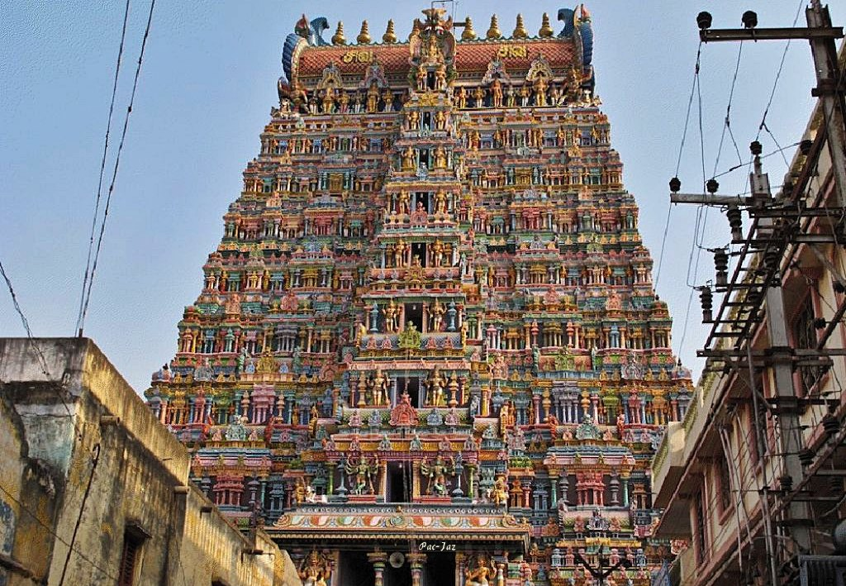

Slide 40
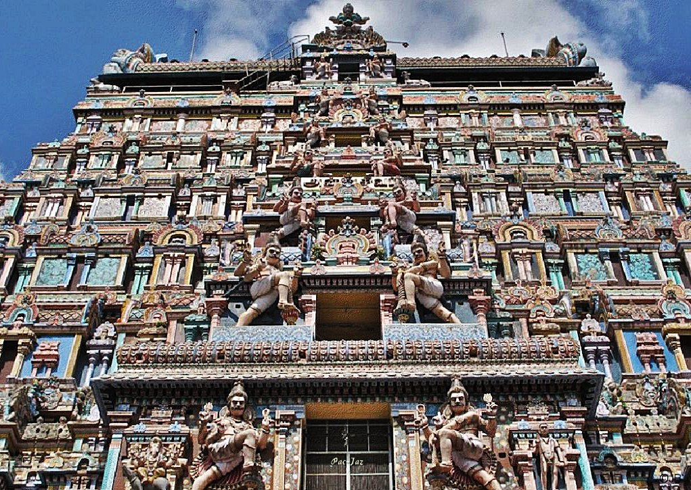

Slide 41
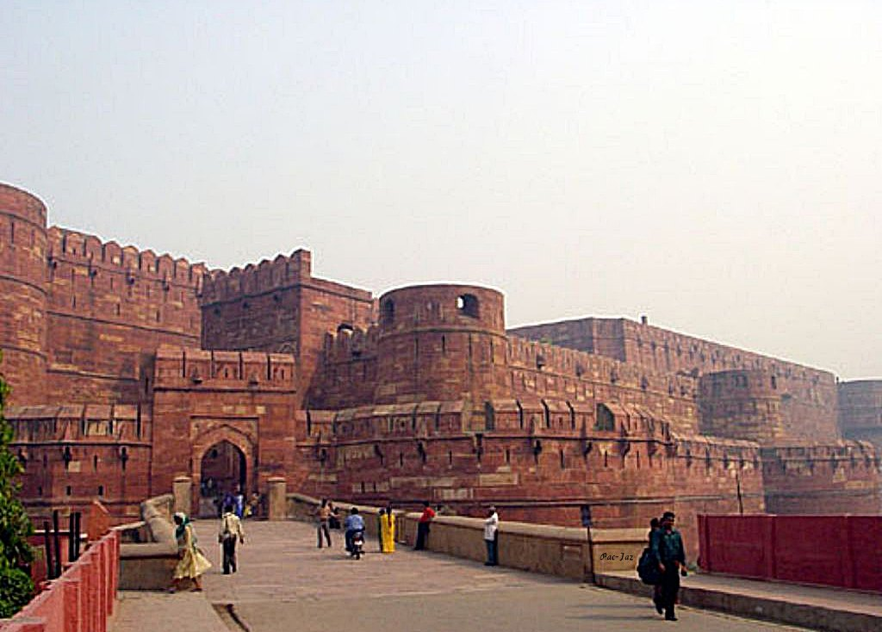

Slide 42
El hindi cuenta con el mayor número de hablantes y es la lengua oficial de la república. El inglés se utiliza ampliamente en los negocios y en la administración y tiene el estatus de "idioma oficial subsidiario;" también es importante en la educación, especialmente como un medio para la enseñanza superior. Además, cada estado y territorio de la unión tiene sus propios idiomas oficiales, y la Constitución también reconoce como oficiales otras 21 lenguas que, o bien son habladas por un sector importante de la población, o son parte de la herencia histórica india y son denominadas "lenguas clásicas"

Slide 43
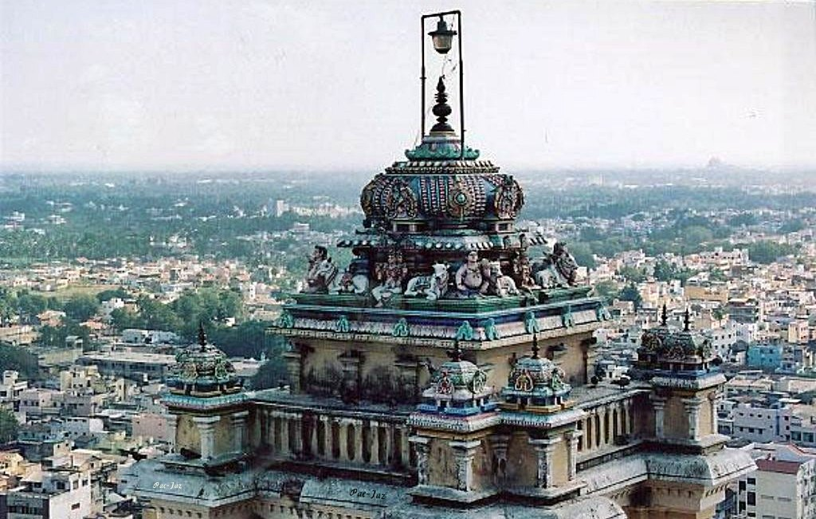

Slide 44
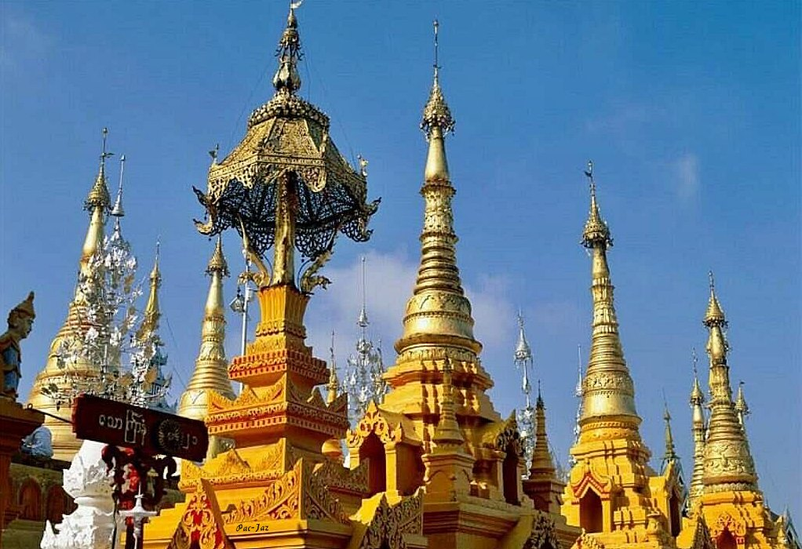

Slide 45
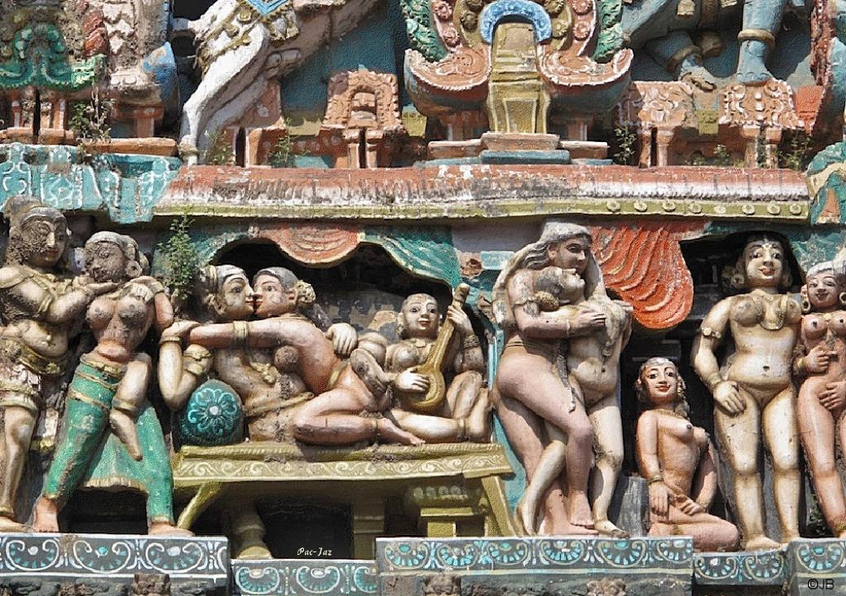

Slide 46
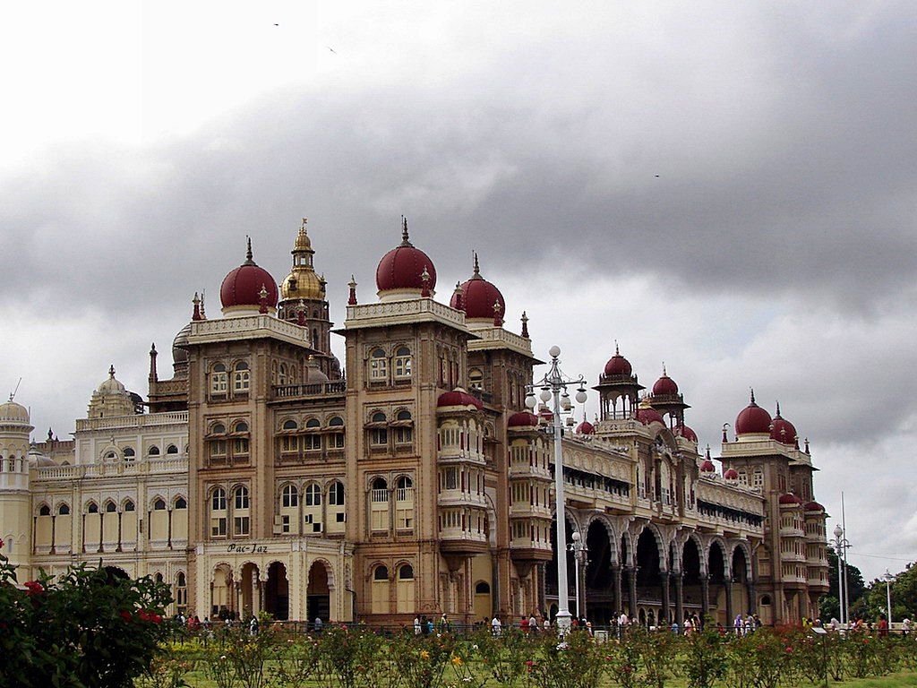

Slide 47

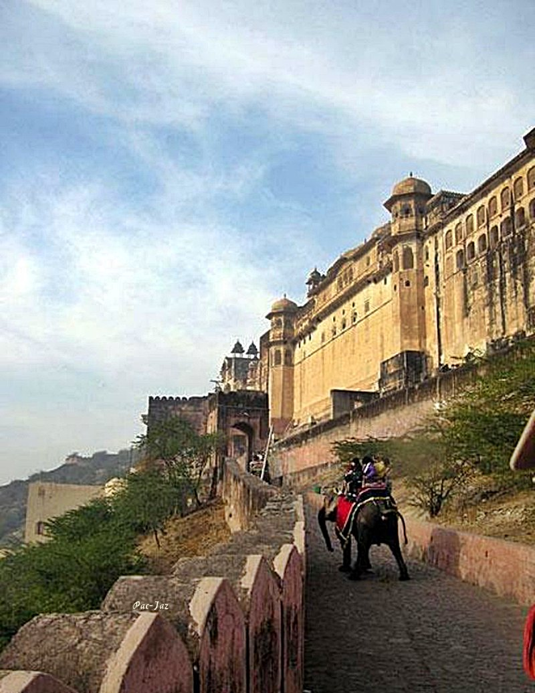

Slide 48
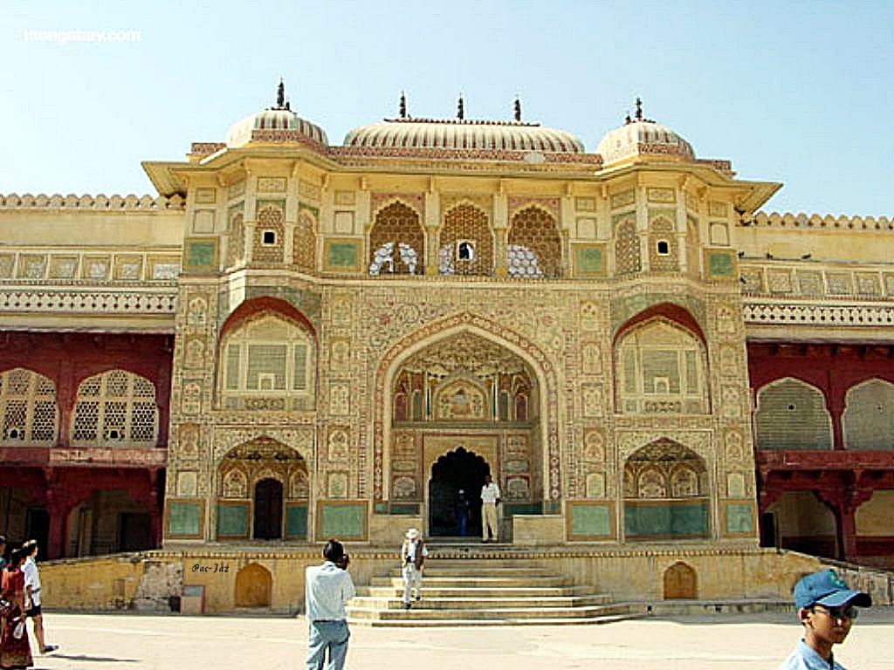

Slide 49
Mientras que el sánscrito y el tamil han sido consideradas "lenguas clásicas" por muchos años, el gobierno de la India también ha concedido estatus de "lengua clásica" al Kannada y al telugú utilizando sus propios criterios. El número de dialectos en la India llega a más de 1.652.

Slide 50
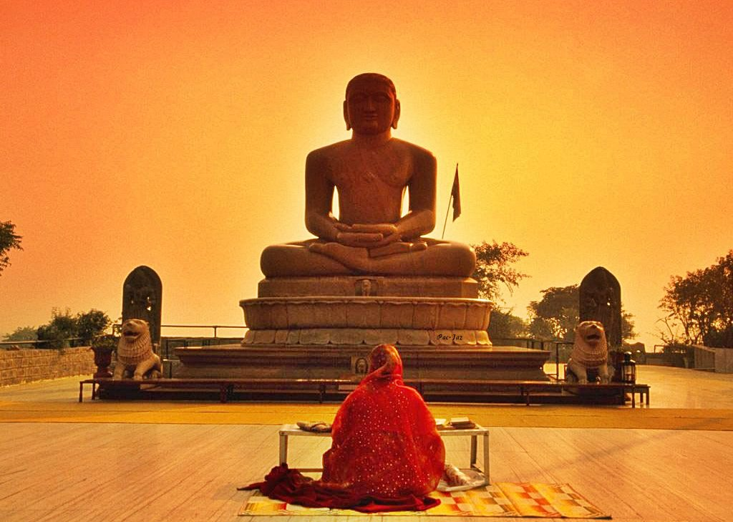

Slide 51
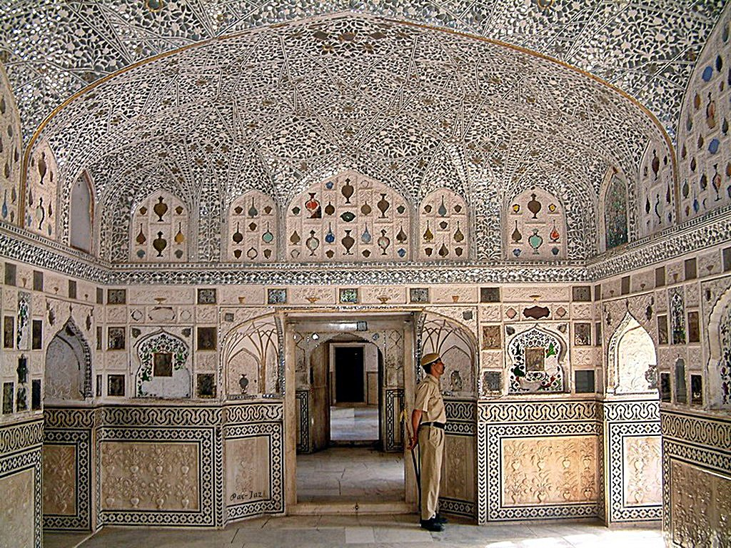

Slide 52

Símbolos de la India

Slide 53
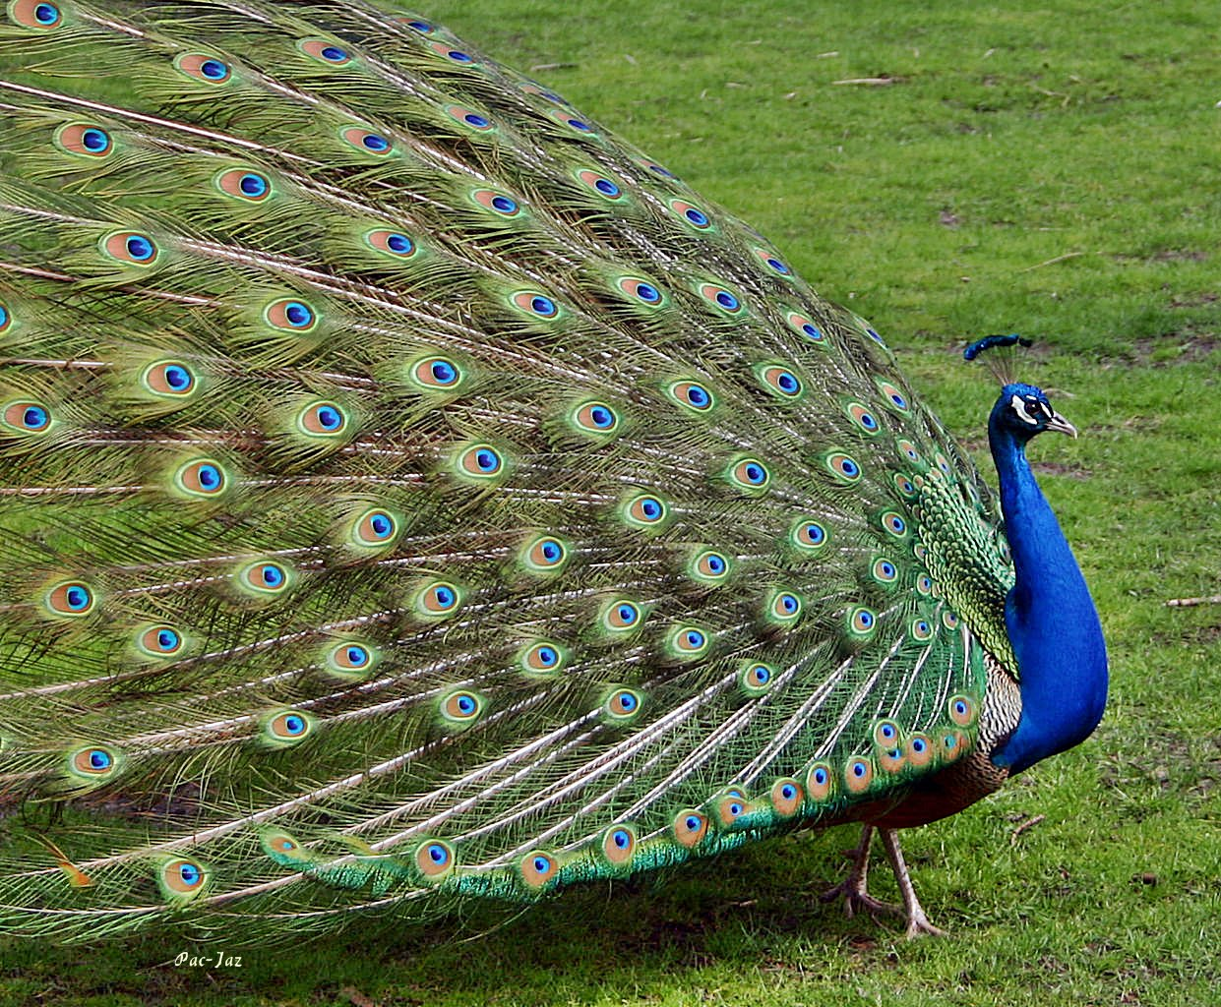
Pavo Real

Slide 54
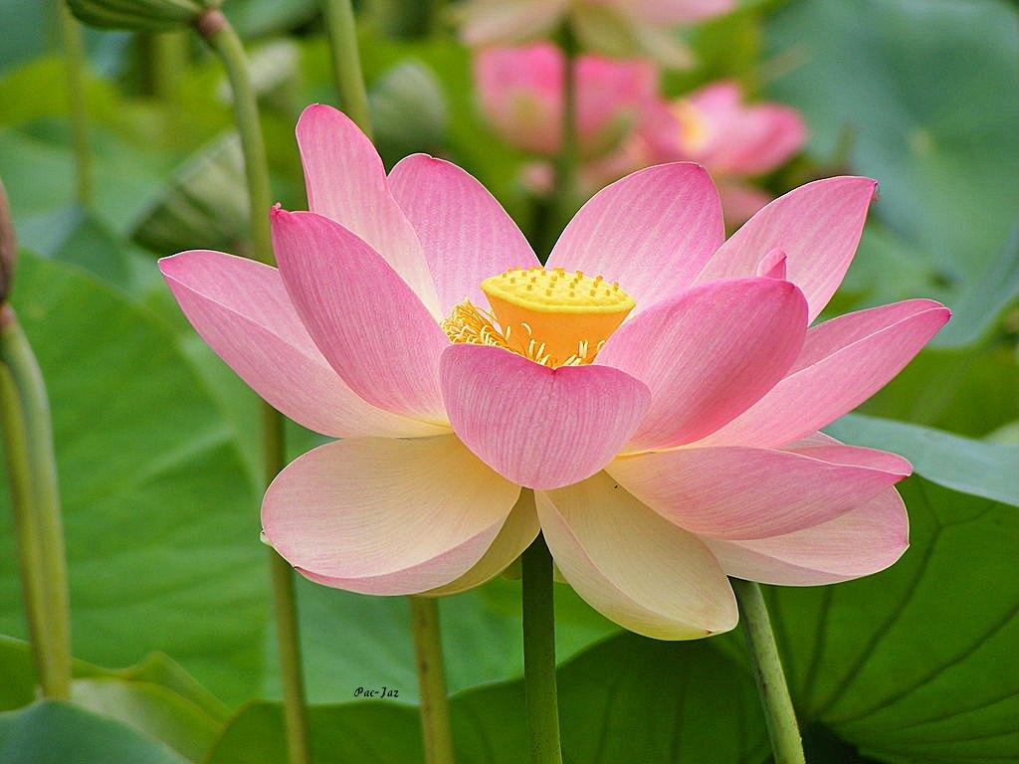
Flor de Loto

Slide 55
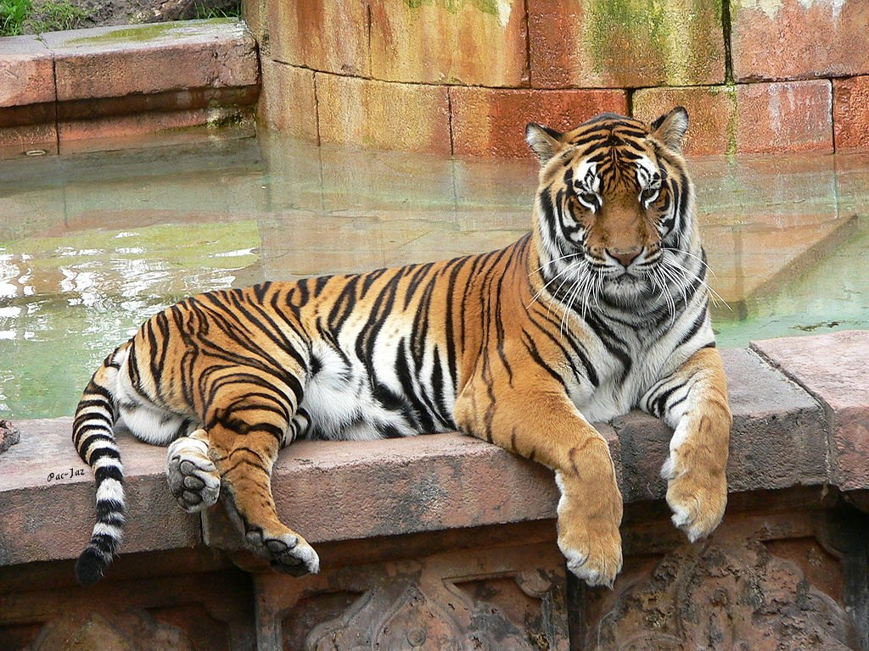

Tigre de bengala

Slide 56
Sonrisas de la India

Slide 57

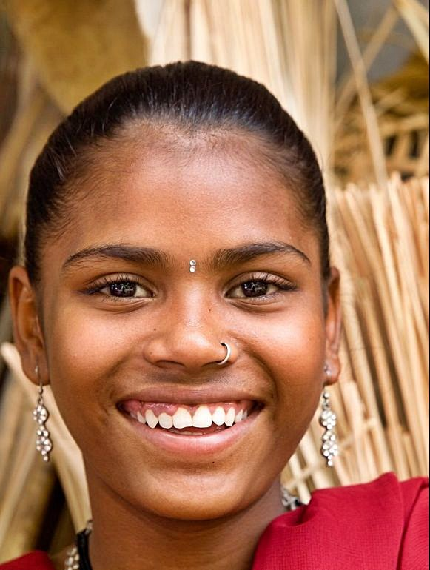


Slide 58
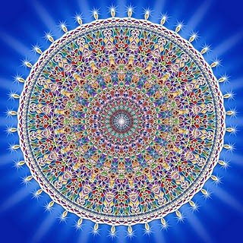
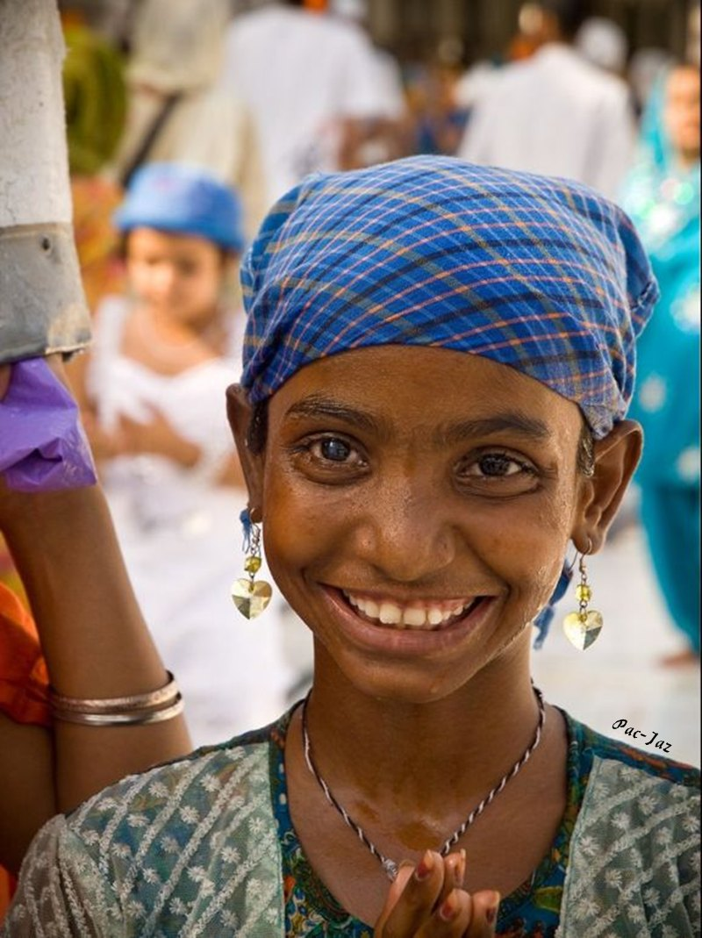

Slide 59
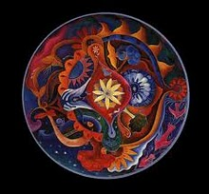
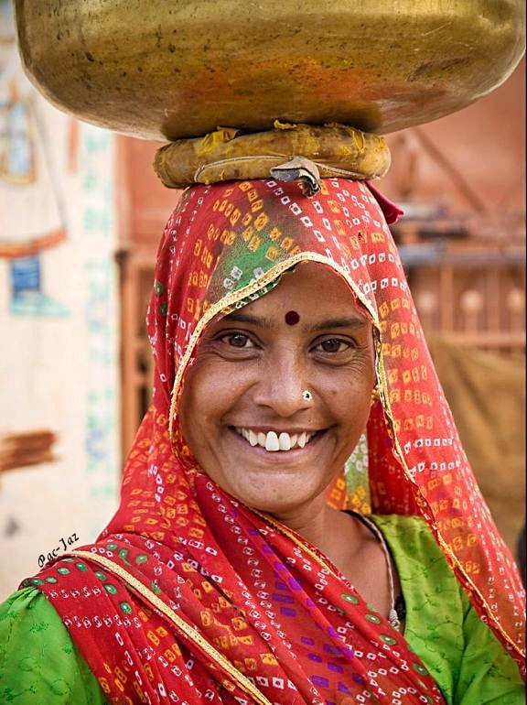

Slide 60

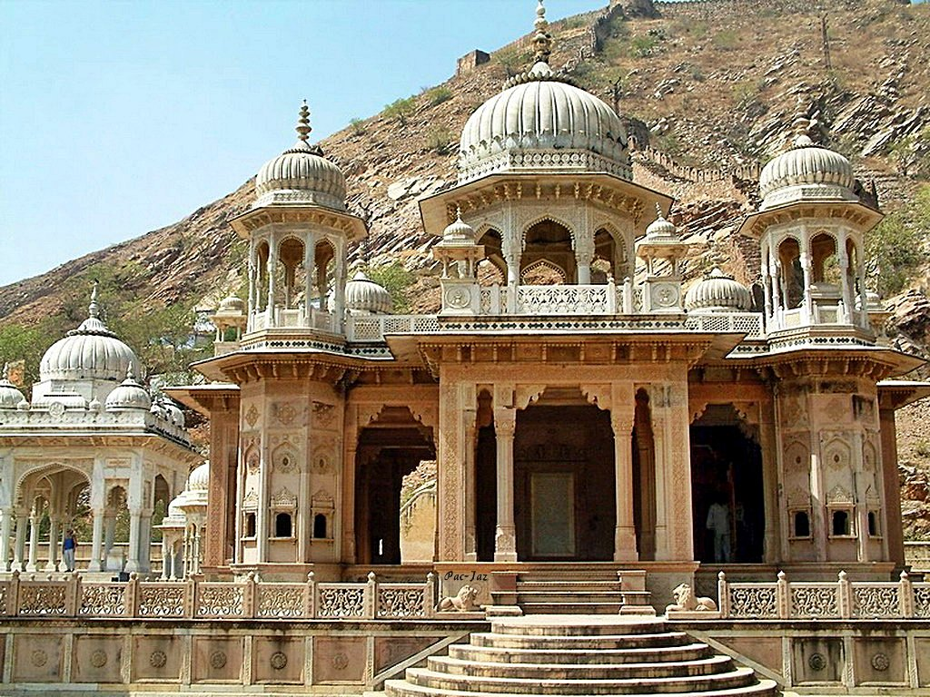
Francisco del Olmo-Jazmín

Slide 61



Accede a la sección que desees desde aquí:
Propia Creación
De la Red
Dedicatorias | Eróticos | Fechas Especiales
Graciosos | Historia y Arte | Lugares
Naturaleza y Ciencias | Política | Reflexión
Salud | Románticos | Religiosos
Dedicatorias | Eróticos | Fechas Especiales
Graciosos | Historia y Arte | Lugares
Naturaleza y Ciencias | Política | Reflexión
Salud | Románticos | Religiosos
Si deseas recibir pps periódicamente en tu correo electrónico subscríbete aquí:

